Slide 1
课题:矩阵初等变换
讲师:Seven老师
2018-05-25（周五）上课时间20:00-22:00

Slide 2
课程内容
矩阵的基本概念
矩阵的基本运算
矩阵的转置
方阵的行列式
矩阵的逆及其运算
矩阵的秩

Slide 3
矩阵
矩阵的定义
由 m×n 个数 排成的 m 行 n 列的数表
称为 m 行 n 列矩阵，简称 m×n 矩阵．
记作
简记为
这 m×n 个数称为矩阵A的元素，简称为元.
元素是实数的矩阵称为实矩阵，
元素是复数的矩阵称为复矩阵.

Slide 4
矩阵
行列式
矩阵
行数等于列数
共有n²个元素
行数不等于列数
共有m×n个元素
本质上就是一个数表

Slide 5
矩阵
特殊的矩阵
行数与列数都等于 n 的矩阵，称为 n 阶方阵．可记作 .
只有一行的矩阵 称为行矩阵(或行向量) .
只有一列的矩阵 称为列矩阵(或列向量) .
元素全是零的矩阵称为零距阵．可记作 O .
例如：

Slide 6
矩阵
形如 的方阵称为对角阵．
特别的，方阵 称为单位阵．
记作
记作 ．

Slide 7
矩阵
同型矩阵与矩阵相等的概念
两个矩阵的行数相等、列数相等时，称为同型矩阵.
例如
为同型矩阵.
两个矩阵 与 为同型矩阵，并且对应元
素相等，即
则称矩阵 A 与 B 相等，记作 A = B .
注意：不同型的零矩阵是不相等的.

Slide 8
矩阵的运算
矩阵的加法
定义：设有两个 m×n 矩阵 A = (a_{ij})，B = (b_{ij}) ，那么矩阵 A 与 B 的和记作 A＋B，规定为
说明：只有当两个矩阵是同型矩阵时，才能进行加法运算.

Slide 9
矩阵的运算
矩阵加法的运算规律
交换律
结合律
其他
设 A、B、C 是同型矩阵
设矩阵 A = (a_{ij}) ，记－A = (－a_{ij})，称为矩阵 A 的负矩阵．
显然

Slide 10
矩阵的运算
数与矩阵相乘
定义：数 λ 与矩阵 A 的乘积记作 λ A 或 A λ ，规定为

Slide 11
矩阵的运算
数乘矩阵的运算规律
结合律
分配律
备注
设 A、B是同型矩阵，λ , μ 是数
矩阵相加与数乘矩阵合起来，统称为矩阵的线性运算.

Slide 12
矩阵的运算
矩阵与矩阵相乘
定义：设 ， ，那么规定矩阵 A 与矩阵 B 的乘积是一个 m×n 矩阵 ，其中
并把此乘积记作 C = AB．
Notes:
行乘列

Slide 13
矩阵的运算
矩阵乘法的运算规律
(1) 乘法结合律
(2) 数乘和乘法的结合律 （其中 λ 是数）
(3) 乘法对加法的分配律
(4) 单位矩阵在矩阵乘法中的作用类似于数1，即
纯量阵不同于对角阵
推论：矩阵乘法不一定满足交换律，但是纯量阵 λΕ 与任何同阶方阵都是可交换的.

Slide 14
矩阵的运算
(5) 矩阵的幂 若 A 是 n 阶方阵，定义
显然
例 设
试求：
3(A+B), (4+3)A
则

Slide 15
矩阵的转置
定义：把矩阵 A 的行换成同序数的列得到的新矩阵，叫做 的转置矩阵，记作A^{T} .
例

Slide 16
矩阵的转置
转置矩阵的运算性质

Slide 17
矩阵的转置
例：已知

Slide 18
矩阵的转置
解法2

Slide 19
矩阵的转置
定义：设 A 为 n 阶方阵，如果满足 ，即
那么 A 称为对称阵.
如果满足 A = －A^{T}，那么 A 称为反对称阵.
对称阵
反对称阵

Slide 20
矩阵的转置
例：设列矩阵 X = ( x₁, x₂, …, x_{n} )^{T} 满足 X ^{T} X = 1，E 为 n 阶单位阵，H = E－2XX^{T}，试证明 H 是对称阵，且 HH^{T} = E.
证明：
从而 H 是对称阵．

Slide 21
方阵的行列式
定义：由 n 阶方阵的元素所构成的行列式，叫做方阵 A 的行列式，记作|A|或detA.
运算性质

Slide 22
方阵的行列式
定义：行列式 |A| 的各个元素的代数余子式 A_{ij} 所构成的如下矩阵
称为矩阵 A 的伴随矩阵.
元素 的代数余子式 位于第 j 行第 i 列
性质

Slide 23
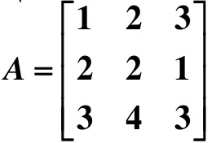
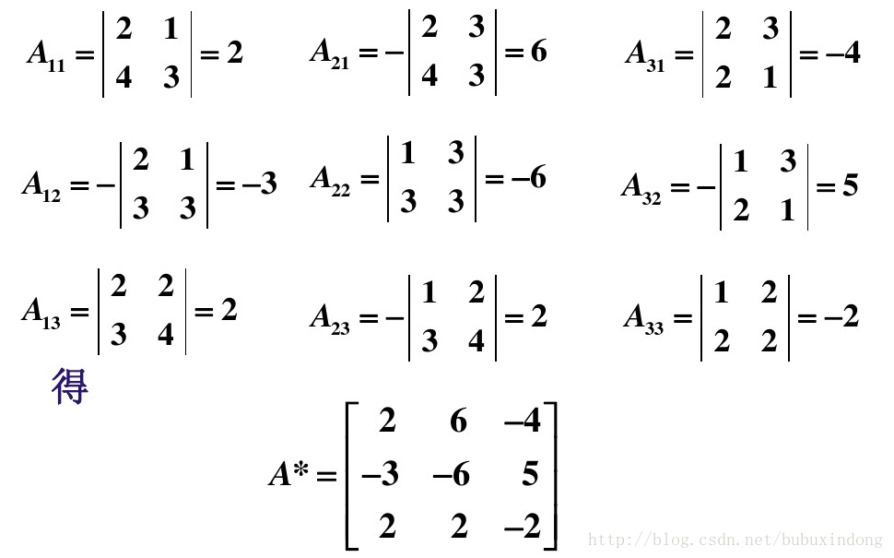
方阵的行列式
证明：

Slide 24
方阵的行列式
证明：

Slide 25
矩阵的逆
矩阵与复数相仿，有加、减、乘三种运算.
矩阵的乘法是否也和复数一样有逆运算呢？
这就是本节所要讨论的问题.
这一节所讨论的矩阵，如不特别说明，所指的都是 n 阶方阵.
对于 n 阶单位矩阵 E 以及同阶的方阵 A，都有
从乘法的角度来看，n 阶单位矩阵 E 在同阶方阵中的地位类似于 1 在复数中的地位． 一个复数 a ≠ 0的倒数 a^{－1}可以用等式 a a^{－1} = 1 来刻划. 类似地，我们引入

Slide 26
矩阵的逆
定义： n 阶方阵 A 称为可逆的，如果有 n 阶方阵 B，使得
这里 E 是 n 阶单位矩阵.
根据矩阵的乘法法则，只有方阵才能满足上述等式.
对于任意的 n 阶方阵 A，适合上述等式的矩阵 B 是唯
一的（如果有的话）.
定义： 如果矩阵 B 满足上述等式，那么 B 就称为 A 的逆矩阵，
记作 A^{－1} .

Slide 27
矩阵的逆
下面要解决的问题是：
在什么条件下，方阵 A 是可逆的？
如果 A 可逆，怎样求 A^{－1} ？

Slide 28
矩阵的逆
结论： ，其中
定理：若 ，则方阵A可逆，而且
元素 的代数余子式 位于第 j 行第 i 列

Slide 29
矩阵的逆
例：求二阶矩阵 的逆矩阵.

Slide 30
矩阵的逆
例：求3阶方阵 的逆矩阵.
解：| A | = 1，
则

Slide 31
矩阵的逆
方阵A可逆
此时，称矩阵A为非奇异矩阵
定理：若方阵A可逆，则 ．
容易看出：对于n 阶方阵A、B，如果
那么A、B都是可逆矩阵，并且它们互为逆矩阵.

Slide 32
矩阵的逆
推论： 如果 n 阶方阵A、B可逆，那么 、 、
与AB也可逆，且

Slide 33
矩阵的秩
定义：在 m×n 矩阵 A 中，任取 k 行 k 列( k ≤ m，k≤n)，
位于这些行列交叉处的 k² 个元素，不改变它们在 A中所处
的位置次序而得的 k 阶行列式，称为矩阵 A 的 k 阶子式．
显然，m×n 矩阵 A 的 k 阶子式共有 个．
概念辨析： k 阶子式、矩阵的子块、余子式、代数余子式

Slide 34
矩阵的秩
与元素a₁₂相对应的余子式
矩阵 A 的一个 2 阶子式
相应的代数余子式
矩阵 A 的一个 2 阶子块

Slide 35
矩阵的秩
矩阵 A 的 2 阶子式
矩阵 A 的一个 3 阶子式
如果矩阵 A 中所有 2 阶子式都等于零，那么这个 3 阶子式也等于零 ．

Slide 36
矩阵的秩
定义：设矩阵 A 中有一个不等于零的 r 阶子式 D，且所有r +1 阶子式（如果存在的话）全等于零，那么 D 称为矩阵A 的最高阶非零子式，数 r 称为矩阵 A 的秩，记作 R(A)．
规定：零矩阵的秩等于零．
根据行列式按行（列）展开法则可知，矩阵 A 中任何一个 r +2 阶子式（如果存在的话）都可以用 r +1 阶子式来表示．
如果矩阵 A 中所有 r +1 阶子式都等于零，那么所有 r +2阶子式也都等于零 ．
事实上，所有高于 r +1 阶的子式（如果存在的话）也都等于零 ．
因此矩阵 A 的秩就是 A 中非零子式的最高阶数．

Slide 37
矩阵的秩
矩阵 A 的秩就是 A 中非零子式的最高阶数．
显然，
若矩阵 A 中有某个 s 阶子式不等于零，则 R(A) ≥ s ；
若矩阵 A 中所有 t 阶子式等于零，则 R(A) < t ．
若 A 为 n 阶矩阵，则 A 的 n 阶子式只有一个，即|A| ．
当|A|≠0 时， R(A) = n ;
可逆矩阵（非奇异矩阵）又称为满秩矩阵．
当|A| = 0 时， R(A) < n ;
不可逆矩阵（奇异矩阵）又称为降秩矩阵．
若 A 为 m×n 矩阵，则 0≤R(A)≤min(m, n) ．
R(A^{T}) = R(A) ．

Slide 38
矩阵的秩
矩阵 A 的一个 2 阶子式
矩阵 A^{T} 的一个 2 阶子式
A^{T} 的子式与 A 的子式对应相等，从而 R(A^{T}) = R(A) ．

Slide 39
矩阵的秩
例：求矩阵 A 和 B 的秩，其中
解：在 A 中，2 阶子式 ．
A 的 3 阶子式只有一个，即|A|，而且|A| = 0，因此 R(A) = 2 ．

Slide 40
矩阵的秩
例：求矩阵 A 和 B 的秩，其中
解（续）：B 是一个行阶梯形矩阵，其非零行有 3 行，因此其 4 阶子式全为零．
还存在其它3 阶非零子式吗？
以非零行的第一个非零元为对角元的 3 阶子式
，因此 R(B) = 3 ．

Slide 41
矩阵的秩
例：求矩阵 A 和 B 的秩，其中
解（续）：B 还有其它 3 阶非零子式，例如
结论：行阶梯形矩阵的秩就等于非零行的行数．

Slide 42
矩阵的秩
矩阵的秩的性质
若 A 为 m×n 矩阵，则 0≤R(A)≤min(m, n) ．
R(A^{T}) = R(A) ．
若 A ~ B，则 R(A) = R(B) ．
若 P、Q 可逆，则 R(PAQ) = R(B) ．
max{R(A), R(B)}≤R(A, B)≤R(A)＋R(B) ．
特别地，当 B = b 为非零列向量时，有 R(A)≤R(A, b)≤R(A)＋1 ．
R(A＋B)≤R(A)＋R(B) ．
R(AB)≤min{R(A), R(B)} ．
若 A_{m×n} B_{n×l} = O，则 R(A)＋R(B)≤n ．

Slide 43
矩阵的秩
例：设 A 为 n 阶矩阵， 证明 R(A＋E)＋R(A－E)≥n ．
例：若 A_{m×n} B_{n×l} = C，且 R(A) = n，则R(B) = R(C) ．
附注：
当一个矩阵的秩等于它的列数时，这样的矩阵称为列满秩矩阵．
特别地，当一个矩阵为方阵时，列满秩矩阵就成为满秩矩阵，也就是可逆矩阵．
本题中，当 C = O，这时结论为：
设 AB = O，若 A 为列满秩矩阵，则 B = O ．

Slide 44
矩阵的秩
例：设 A 为 n 阶矩阵， 证明 R(A＋E)＋R(A－E)≥n ．
证明：因为 (A＋E)＋ (E－A) = 2E，
由性质“R(A＋B)≤R(A)＋R(B) ”有
R(A＋E)＋R(E－A)≥R(2E) = n ．
又因为R(E－A) = R(A－E)，所以
R(A＋E)＋R(A－E)≥n ．

Slide 45
矩阵的秩
例：若 A_{m×n} B_{n×l} = C，且 R(A) = n，则R(B) = R(C) ．
解：因为 R(A) = n， 所以 A 的行最简形矩阵为 ，
设 m 阶可逆矩阵 P ，满足 ．
于是
因为 R(C) = R(PC)，而 ，故R(B) = R(C) ．

Slide 46
矩阵的秩
行阶梯形矩阵：
可画出一条阶梯线，线的下方全为零；
每个台阶只有一行；
阶梯线的竖线后面是非零行的第一个非零元素.
行最简形矩阵：
非零行的第一个非零元为1;
这些非零元所在的列的其它元素都为零.

Slide 47
矩阵的秩
例：若 A_{m×n} B_{n×l} = C，且 R(A) = n，则R(B) = R(C) ．
分析：若 R(A) = n，则 A 的行最简形矩阵应该
有 n 个非零行；
每个非零行的第一个非零元为 1 ；
每个非零元所在的列的其它元素都为零．
于是 A 的行最简形中应该包含以下 n 个列向量：
前 n 行
后 m - n 行
又因为 A 是 m×n 矩阵，所以 A 的行最简形矩阵为 ．

Slide 48
矩阵的秩
例：若 A_{m×n} B_{n×l} = C，且 R(A) = n，则R(B) = R(C) ．
附注：
当一个矩阵的秩等于它的列数时，这样的矩阵称为列满秩矩阵．
特别地，当一个矩阵为方阵时，列满秩矩阵就成为满秩矩阵，也就是可逆矩阵．
因此，本例的结论当 A 为为方阵时，就是性质④ ．
本题中，当 C = O，这时结论为：
设 AB = O，若 A 为列满秩矩阵，则 B = O ．

Slide 49
总结及作业
矩阵的概念及性质
矩阵的运算
矩阵的逆，转置
矩阵的秩
作业

Slide 50


